Slide 1
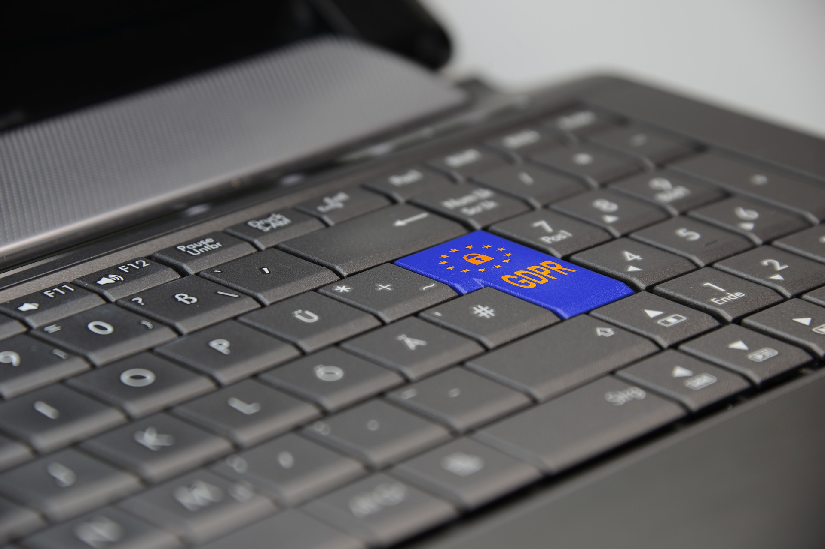
GDPR felkészülés, első lépések
Csepi Szabolcs
Certop International Certified GDPR Manager
Adatvédelmi Tisztviselő DPO
IT biztonsági szakértő
2021 Január 29.

Slide 2
Tartalom:
Mi az a GDPR?
Alapvető fogalmak
A GDPR rendelet elvei
Jogalapok
Incidens
Bírság

Slide 3
Mi az a GDPR?
Generál Data Protection Regulation
Az Európai Parlament és a Tanács (EU) 2016/679 rendelete a természetes személyeknek a személyes adatok kezelése tekintetében történő védelméről és az ilyen adatok szabad áramlásáról, …
EU rendelet = „Ez a rendelet teljes egészében kötelező és közvetlenül alkalmazandó valamennyi tagállamban.”
Határidők:
„Ez a rendelet az Európai Unió Hivatalos Lapjában való kihirdetését követő huszadik napon lép hatályba.” ( = 2016. április 27. + 20 nap)
„Ezt a rendeletet 2018. május 25-től kell alkalmazni.”

Slide 4

Egyszerűen:
Szabályozás a személyes adatok védelméről!

Slide 5
Mire vonatkozik?
E rendeletet kell alkalmazni a személyes adatok részben vagy egészben automatizált módon történő kezelésére, valamint azoknak a személyes adatoknak a nem automatizált módon történő kezelésére, amelyek valamely nyilvántartási rendszer részét képezik, vagy amelyet egy nyilvántartási rendszer részévé kívánnak tenni.

Slide 6


Kit érint?
Mindenkit, aki személyes adatot kezel,
Nem csak elektronikus formában!
Miért van a törvény?
EU-n kívüli adatkezelés

Slide 7
Nem kell alkalmazni
Az uniós jog hatályán kívül eső tevékenységek során végzik
Természetes személyek kizárólag személyes vagy otthoni tevékenységük keretében végzik
Az illetékes hatóságok bűncselekmények megelőzése, nyomozása, felderítése, vádeljárás lefolytatása vagy büntetőjogi szankciók végrehajtása

Slide 8
Kire vonatkozik?
Aki EU területén belül személyes adatot kezel
Aki az EU területén telephellyel rendelkezik, de nem itt kezeli az adatokat
Aki az EU területén tartózkodóknak szolgáltat (ha ingyenes akkor is)
Ha az érintett viselkedését megfigyeli az EU területén belül (GPS nyomkövető, kamera rendszerek stb.)
Minden állami vagy magánszervezet, ideértve az alvállalkozókat is, akik személyes adatokat kezelnek az EU-ban

Slide 9
Tehát:
Webáruház
IT üzemeltető
Akinek alvállalkozói vannak
Akinek vevői vannak
Törvény írja elő: Munkajog, MNB, Számviteli törvény
Állami szervezetek, Önkormányzatok, Óvodák, stb.
Kis cég, egy alkalmazottal
Könyvelők

Slide 10
Néhány példa:
•„Lemásolhatjuk a személyi igazolványát”?
•Banki ügyintéző
•Biztosító
•Autókereskedő
•Bevásárlóközpont (áruhitel)
•Mobilszolgáltatók (GPS koordináták, beszélgetések)
•Mobiltelefonok
•GPS adatgyűjtés+továbbítás,
•Metaadatok
•Kamerák, mikrofonok használata
•Applikációk adatgyűjtése, címlista hozzáférés
•Bankkártya adatok (fizetések külföldön, vásárlási összegek, helyek,…)
•„Okos” TV kamera (Samsung)
•Szerződtem (pl. lízing), de már évek óta lejárt
•Előfizetői (újság, TV, online, …) adatok kezelése/továbbadása
•IP címek (pl. Internetes böngészési szokások elemzése, követése)
•„Zártláncú” kamerák (munkahelyi, bevásárlóközpont, utcai,…)

Slide 11
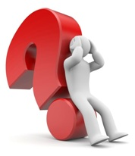
Fogalmak

Slide 12
Mi az a személyes adat?
Azonosított vagy azonosítható természetes személyre (érintett) vonatkozó bármely információ;
Azonosítható az a személy, aki közvetlen vagy közvetett módon, különösen valamely azonosító, pl.: név, szám, GPS koordináták, on-line azonosító vagy a természetes személy testi, fiziológiai, genetikai, szellemi, gazdasági, kulturális azonosságára vonatkozó egy vagy több tényező alapján azonosítható

Slide 13


Név
Név + Cím
Születési dátum
Családi állapot
On-line azonosítók: IP cím, e-mail cím,
Rögzített telefonbeszélgetés
Munkaszerződés
Utazási adatok
Hobbi
Video felvétel

Slide 14

Kiemelt személyes adat (9. cikk)
Faji vagy etnikai származás
Politikai vélemény
Egészségügyi adatok
Szexuális életre vagy szexuális irányultságra vonatkozó személyes adatok
Genetikai és biometrikus adatok
Vallási vagy világnézeti meggyőződés

Slide 15

Nagy tételben szivárognak az egészségügyi adatok
Egy friss felmérés szerint minden ötödik adatlopást csak évekkel később fedeznek fel. Szinte minden munkaterület dolgozóinak adata került már így illetéktelen kezekbe, de az egészségügyi adatok iránt évek óta kifejezetten egyre nagyobb a bűnözők érdeklődése.
Forrás: http://antivirus.blog.hu

Slide 16
Adatkezelő
Az a természetes vagy jogi személy, közhatalmi szerv, ügynökség vagy bármely egyéb szerv, amely a személyes adatok kezelésének céljait és eszközeit önállóan vagy másokkal együtt meghatározza;

Slide 17
Adatfeldolgozó
Az a természetes vagy jogi személy, közhatalmi szerv, ügynökség vagy bármely egyéb szerv, amely az adatkezelő nevében személyes adatokat kezel.

Slide 18
Profilalkotás
A személyes adatok automatizált kezelésének bármely olyan formája, amelynek során a személyes adatokat valamely természetes személyhez fűződő bizonyos személyes jellemzők értékelésére, különösen a munkahelyi teljesítményhez, egészségi állapothoz, személyes preferenciákhoz, érdeklődéshez, megbízhatósághoz, tartózkodási helyhez vagy mozgáshoz kapcsolódó jellemzők elemzésére vagy előrejelzésére használják.

Slide 19

Adatvédelmi Tisztviselő (Data Protection Officer DPO)
GDPR: 37. cikk „(1) Az adatkezelő és az adatfeldolgozó adatvédelmi tisztviselőt jelöl ki minden olyan esetben, amikor:
a)az adatkezelést közhatalmi szervek vagy egyéb, közfeladatot ellátó szervek végzik, kivéve az igazságszolgáltatási feladatkörükben eljáró bíróságokat;
b)az adatkezelő vagy az adatfeldolgozó fő tevékenységei olyan adatkezelési műveleteket foglalnak magukban, amelyek jellegüknél, hatókörüknél és/vagy céljaiknál fogva az érintettek rendszeres és szisztematikus, nagymértékű megfigyelését teszik szükségessé;
c)az adatkezelő vagy az adatfeldolgozó fő tevékenységei a személyes adatok 9. cikk szerinti különleges kategóriáinak és a 10. cikkben említett, büntetőjogi felelősség megállapítására vonatkozó határozatokra és bűncselekményekre vonatkozó adatok nagy számban történő kezelését foglalják magukban.”
Kötelező (például): polgármesteri hivatalok, kórházak/klinikák, profilalkotás (bank, biztosító,…), hűségprogramok (vásárlói kártyák), GPS+mobilapp/gépkocsi, „okos” eszközök, online reklámok, közlekedési vállalatok, …
Egyéb esetben: ajánlott, csak ne ezen a néven. ADATVÉDELMI FELELŐS
Bárki lehet, de összeférhetetlen a: CIO, CISO, CEO, …
Kiszervezhető, szolgáltatási szerződés keretében

Slide 20

Elvek

Slide 21
A GDPR rendelet elvei 5. cikk
Jogszerűség, tisztességes eljárás és átláthatóság
Célhoz kötöttség
Adattakarékosság
Pontosság
Korlátozott tárolhatóság
Integritás és bizalmas jelleg
Elszámoltathatóság

Slide 22
Jogszerűség, tisztességes eljárás és átláthatóság
A személyes adatok kezelését jogszerűen és tisztességesen, valamint az érintett számára átlátható módon kell végezni;
Célhoz kötöttség
Csak meghatározott, egyértelmű és jogszerűcélból történjen, és azokat ne kezeljék ezekkel a célokkal össze nem egyeztethető módon;
Adattakarékosság
Az adatkezelés céljai szempontjából megfelelőek és relevánsnak kell, hogy legyenek és a szükségesre kell korlátozódniuk;

Slide 23
Pontosság
Pontosnak és szükség esetén naprakésznek kell lenniük; minden ésszerű intézkedést meg kell tenni annak érdekében, hogy az adatkezelés céljai szempontjából pontatlan személyes adatokat haladéktalanul töröljék, helyesbítsék;
Korlátozott tárolhatóság
A személyes adatok tárolásának olyan formában kell történnie, amely az érintettek azonosítását csak a személyes adatok kezelése céljainak eléréséhez szükséges ideig teszi lehetővé;

Slide 24
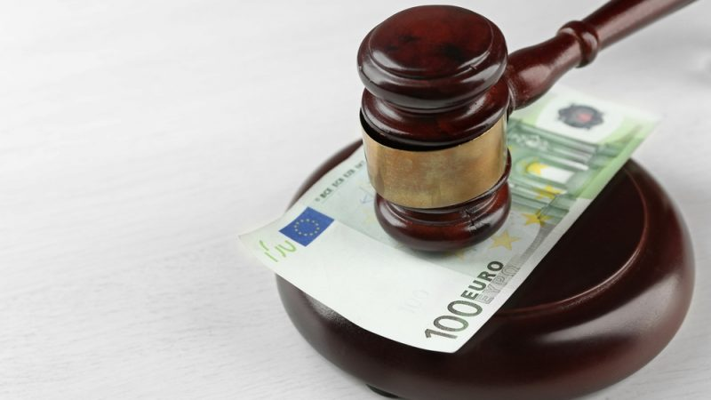
Integritás és bizalmas jelleg
A személyes adatok kezelését oly módon kell végezni, hogy megfelelő technikai vagy szervezési intézkedések alkalmazásával biztosítva legyen a személyes adatok megfelelő biztonsága, az adatok jogosulatlan vagy jogellenes kezelésével, véletlen elvesztésével, megsemmisítésével vagy károsodásával szembeni védelmet is ideértve;
Elszámoltathatóság
Az adatkezelő felelős a GDPR rendelet 5. cikk 1. bekezdésének (elvek) való megfelelésért.
Az Adatkezelőnek kell bizonyítani a megfelelést!

Slide 25

Jogalapok

Slide 26
Jogalapok
Hozzájáruláson alapuló
Szerződésen alapuló
Jogi kötelezettségen alapuló
Az érintett érdekeinek védelme
Közérdekű feladat végrehajtása
Jogos érdek

Slide 27
Hozzájáruláson alapuló
Az adatkezelőnek kell bizonyítani a hozzájárulást,
Nem vonható össze más üggyel
Az érintett bármikor visszavonhatja
Önkéntes
Feltételként csak olyat olyan adat megadását lehet kérni, ami feltétlenül kell a szolgáltatás nyújtásához.
Hozzájárulást --------------------------------- Visszavonhat
Nyilatkozat, Tájékoztatás ellen -------------- Tiltakozhat

Slide 28
Szerződésen alapuló
Az érintett az egyik fél a szerződésben,
A szerződés idejére
Csak minimálisan szükséges adatokat
Szerződés lejáratakor jogalapot kell váltani (Hozzájárulás, jogos érdek)
Szerződés 5 év, Számla 8 + 1 év

Slide 29
Jogi kötelezettségen alapuló
Az érintett érdekeinek védelme
Közérdekű feladat végrehajtása
Unios jog vagy tagállami jog
Számviteli törvény
Munka
Egészségügyi

Slide 30
Jogos érdek
Az adatkezelő vagy egy harmadik fél jogos érdeke
Közvetlen üzletszerzés
Garancia
Peres ügyek

Slide 31

Incidens

Slide 32
Adatvédelmi Incidens
A biztonság olyan sérülése, amely a továbbított, tárolt vagy más módon kezelt személyes adatok véletlen vagy jogellenes megsemmisítését, elvesztését, megváltoztatását, jogosulatlan közlését vagy az adatokhoz való jogosulatlan hozzáférést eredményezi;
Az adatkezelőnek 72 órán belül jelenteni kell a hatóságnak NAIH
Az adatfeldolgozó késedelem nélkül jelenti az adatkezelőnek!

Slide 33
Az adatvédelmi incidens bejelentése
33. cikk: „Az adatvédelmi incidenst az adatkezelő indokolatlan késedelem nélkül, és ha lehetséges, legkésőbb 72 órával azután, hogy az adatvédelmi incidens a tudomására jutott, bejelenti az 55. cikk alapján illetékes felügyeleti hatóságnak, kivéve, ha az adatvédelmi incidens valószínűsíthetően nem jár kockázattal a természetes személyek jogaira és szabadságaira nézve.”

Slide 34
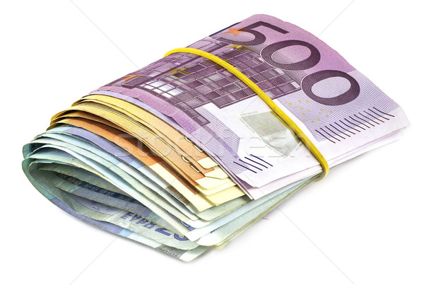
Bírság

Slide 35
A kockázatok
Presztízsveszteség
A felügyeleti hatóság … utasításának be nem tartása … legfeljebb 20.000.000,- EUR összegű közigazgatási bírsággal, illetve a vállalkozások esetében az előző pénzügyi év teljes éves világpiaci forgalmának legfeljebb 4 %-át kitevő összeggel sújtható; a kettő közül a magasabb összeget kell kiszabni.

Slide 36
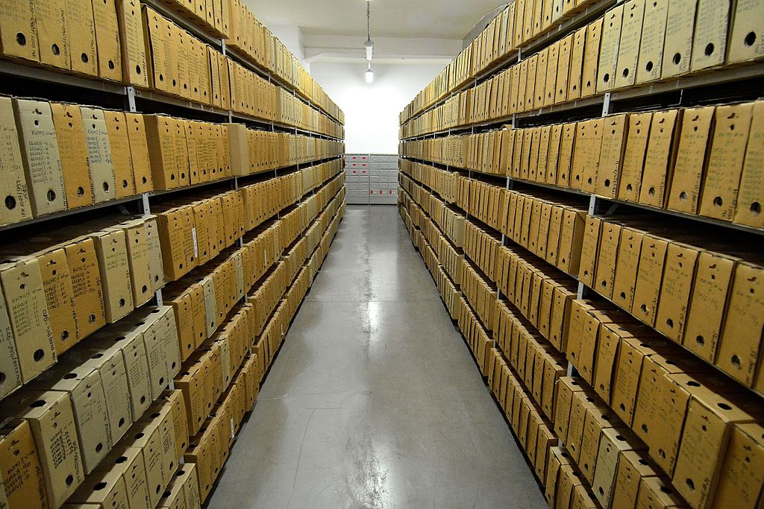
Mi a probléma?
Rengeteg adminisztráció
Sok hibázási lehetőség
Magas büntetési tétel

Slide 37
Öt kiemelt kérdés a felkészülés során
1.Milyen személyes adatokat kezelünk, és hol találhatók ezek?
2.Ki kezelheti ezeket az adatokat, és ki fért eddig hozzá valójában?
3.Ellenőrzésünk alatt van a személyes adatok tárolási helye?
4.Azonnal észleljük a jogosulatlan hozzáférést, vagy adatszivárgást?
5.A pozitív gyakorlatunkat hitelt érdemlően tudjuk igazolni?

Slide 38
Köszönöm a figyelmet!
Elérhetőségem:
Csepi Szabolcs gdpr@exactoffice.hu
Certop International Certified GDPR Manager 30/916-22-41
Adatvédelmi Tisztviselő DPO
IT biztonsági szakértő

